Slide 1


2.数据类型与表达式
2023年4月27日

Slide 2

目 录
CONTENTS
1
2.1
2
2.2

Slide 3
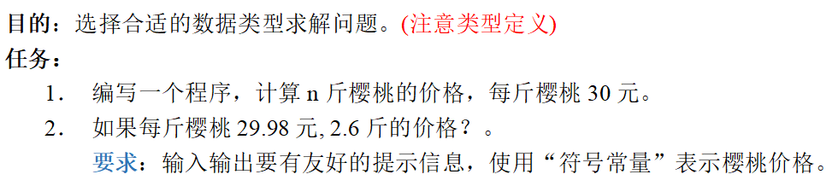
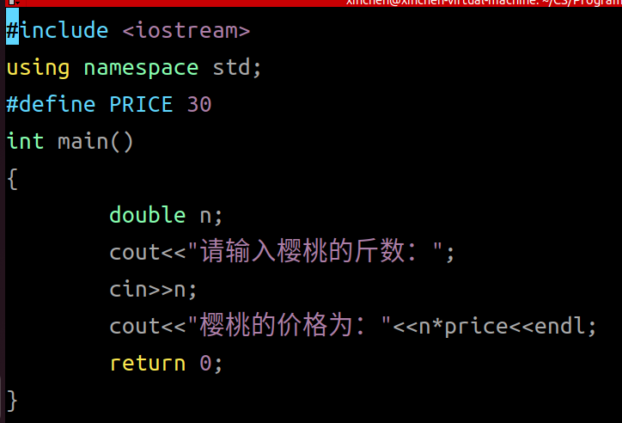
评分建议:
1. 编程风格
* 常量名大写
(见: 书本25-26页)
* 良好的输入输出信息
2. 截图规范
* 代码、运行结果
3. 提交规范
* 代码、文档

Slide 4
